Slide 1


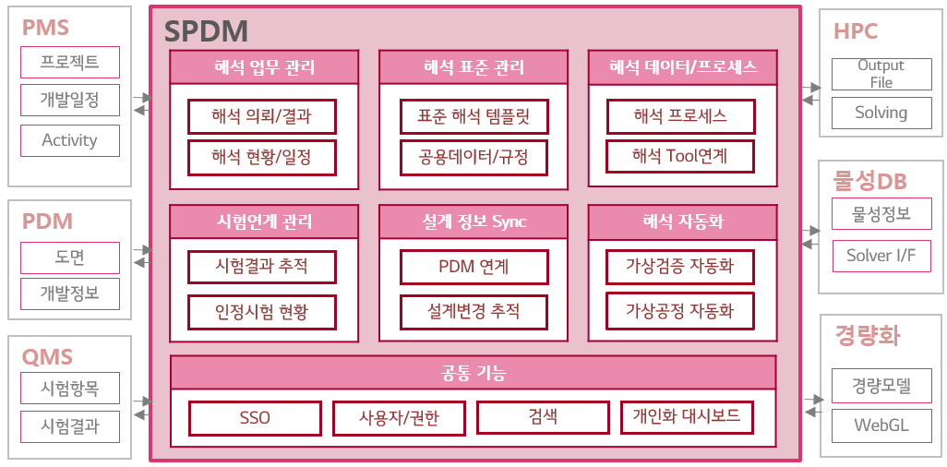
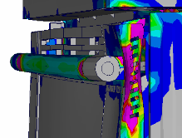
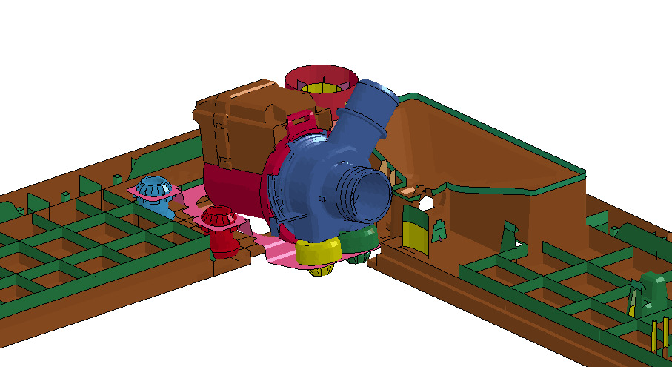









4-8) Factova SPDM – “시뮬레이션을 통해 제품 가상 검증을 빠르고 편하게 수행하기”
Q1. Why SPDM인가요?
Q2. SPDM이 무엇인가요?
Q3. SPDM을 쓰면 무엇이 좋아지나요?
“유사한 해석 요청인데 수행하는 인원에 따라 결과가 다르게 나와서 결과반영하기 어렵습니다”
[기판 사례]
[전장파워 설계]
Day
16%
Day
17%
해석담당자 A
구축 전
구축 후
구축 전
구축 후
“해석 산출물의 재활용이 어렵고 단순 반복적으로 의뢰되는 해석으로 인해 비 부가가치 업무가 많아요”
38일 → 32일
440일 → 365일
“해석 프로세스와 데이터를 표준화 하여
업무 효율성과 데이터 재사용 빈도가 많이 올랐어요”
해석담당자 B
디스플레이 B사
연구원
“해석 결과를 받기 전까지 성능을 알 수 없으니
어떤 부분을 보완해야 하는지 알때까지 너무 오랜 시간이 걸려요”
Grade (성숙도)
“해석 자동화를 통해 설계자가 직접 설계/검증하여
시간 단축 및 품질 조기 확보가 가능하고 해석전문가들은
고부가가치 업무에 집중할 수 있어서 좋아요”
I
해석 Data/Process 표준화
데이터를 표준화 하여 Tool과 연계를 통한 표준 해석 프로세스 적용
해석 표준화를 통해 산출물과 개발정보를 함께 관리함으로써 데이터 재사용 용이
전사 A사
해석전문가
제품개발자 A
기존의 가상검증 업무 수행
“축적된 가상검증 데이터를 활용하여
기획단계에서 성능을 예측할 수 있어서
사전에 리스크 및 반복업무를 제거할 수 있어요”
물성/
요구사항
가상검증도구
(CAE)
II
가상 검증 자동화
표준해석 자동화 Contents를 제공하여 제품개발자가 직접 해석 결과를 확인함으로써 설계 시간 단축 및 개발 품질 조기 확보
해석 자동화를 통한 해석전문가의 반복업무 제거 및 고부가가치 업무에 집중 가능
디스플레이 B사
연구원
의뢰
해석
담당자
“데이터와 시뮬레이션을 연계하면 지속적인 제품 개발/생산 고도화가 가능하며 이 과정에서 SPDM이 엔지니어링의 중요 인프라로서 데이터를 통합하는 포털이 될 것” - 가상검증 학회(‘23년) -
개발자
개인역량
의존
산출물
개인화
결과
접수
문제/방법론
분석
Mesh
하중
물성치
전자업계 R&D 김xx연구위원
검증보고서
III
AI를 활용한 제품 개발 전 조기성능 예측
도면과 연계된 가상검증 결과를 축적하여 데이터 분석 기반 및 조기성능검증
보고서
작성
결과분석
시간
소요
반복
작업
해석수행
경계조건
가상 제품 개발을 가속화하고 AI기반의 검증 체계를
확보하기 위해 SPDM이 필요합니다
개발 데이터의 표준화와 가상검증 자동화를 활용한
예측기반 제품개발 플랫폼
가상검증 프로세스 및 데이터 표준화로 개발 데이터 재활용 용이
해석 자동화로 제품개발자가 설계 시 직접 해석하여
설계시간 단축 및 개발 품질 조기 확보
AI를 기반으로 데이터를 활용하여 기획단계에서 예측성능검증 가능

